Slide 1
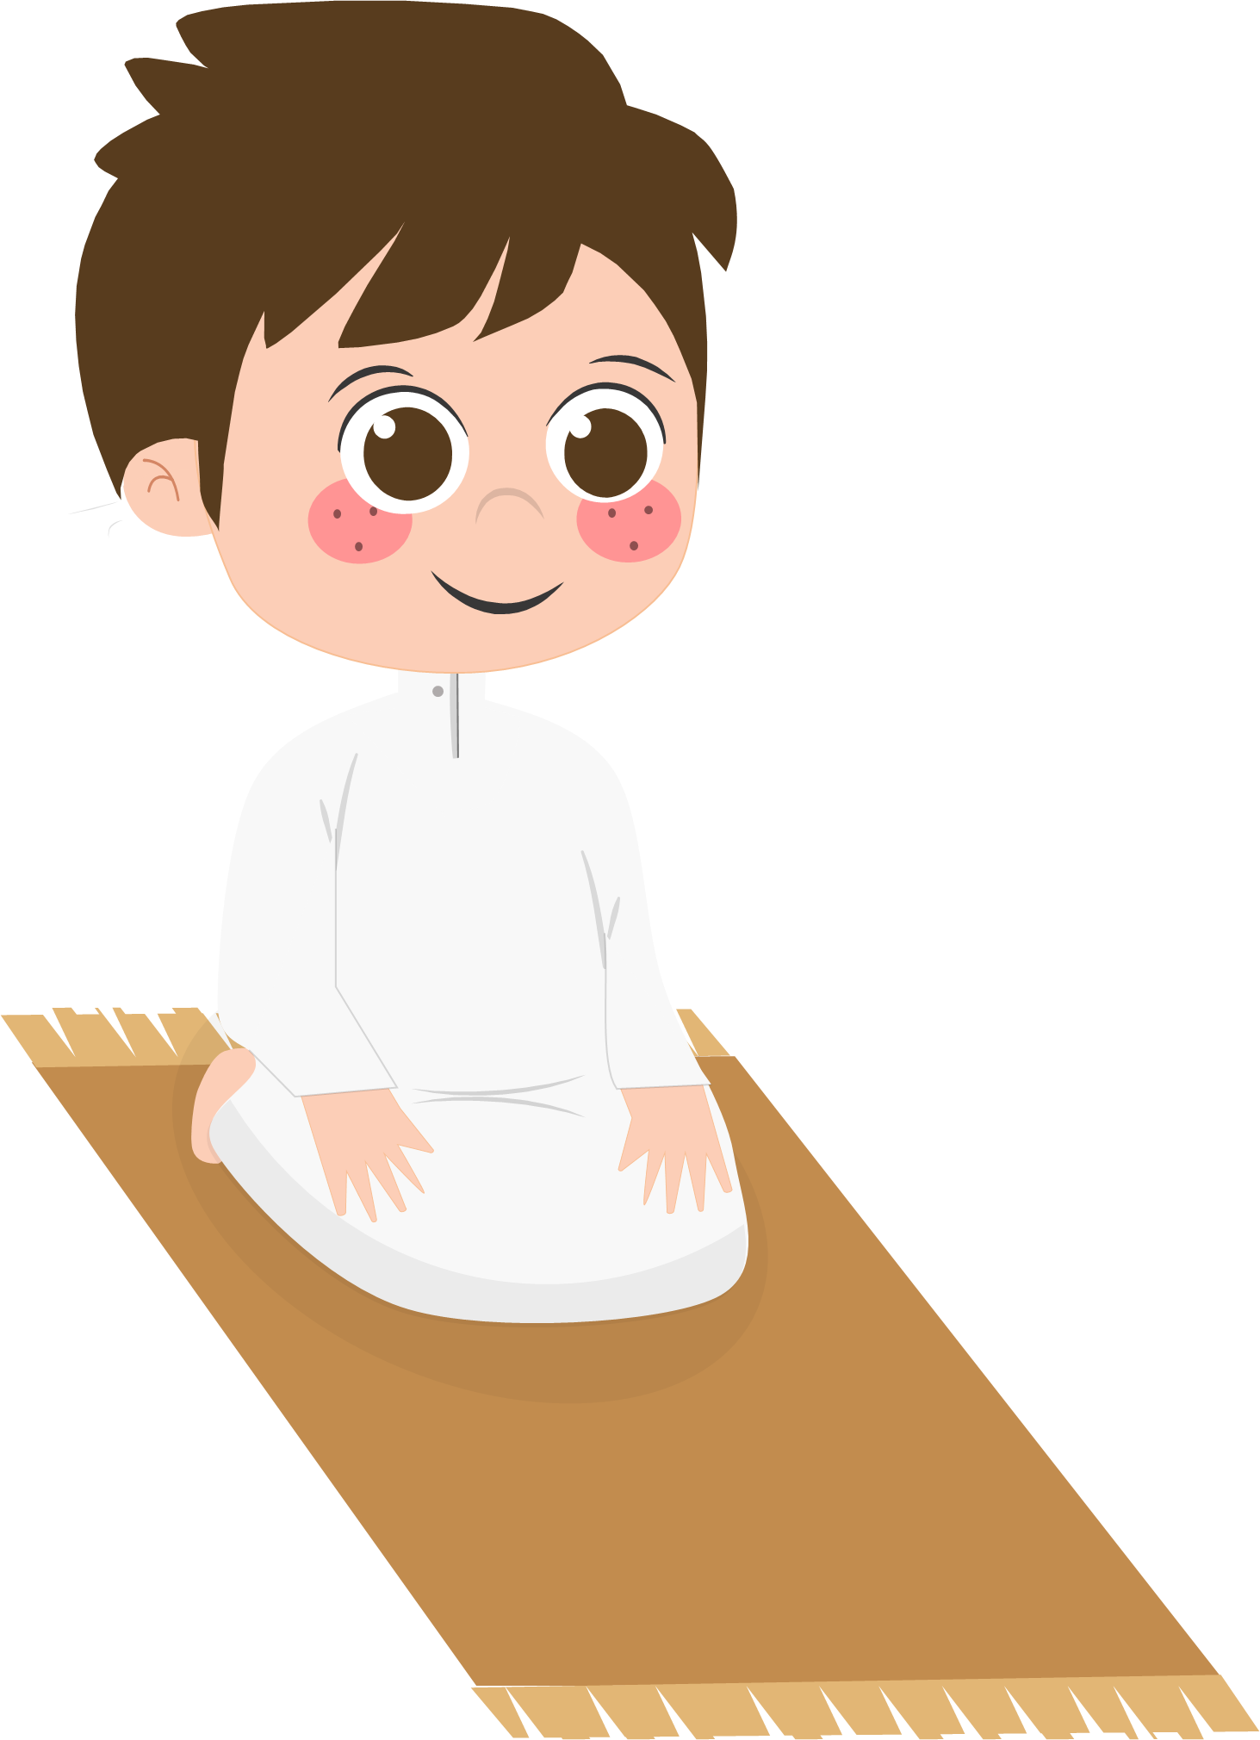
الصـــــــــلاة
في الاسلام

Slide 2
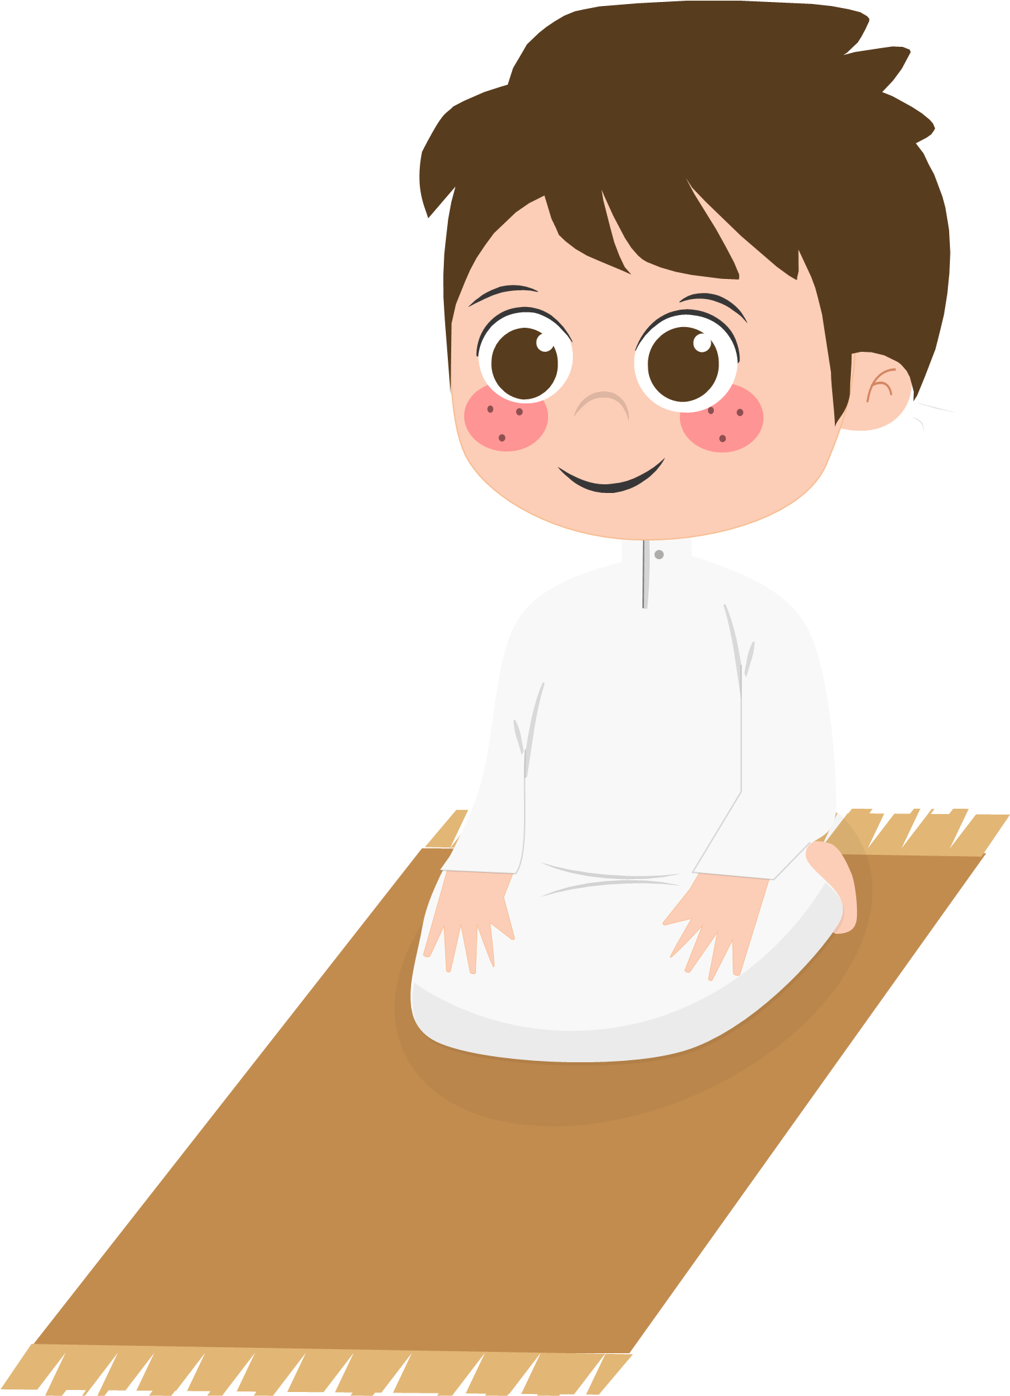
مكانة الصلاة
الصلاة عماد الدين، وصلة بين العبد وربه
و أحد أركان الإسلام
قال رسول صلى الله عليه وسلم:
"‏بُنِيَ الْإِسْلَامُ عَلَى خَمْسٍ شَهَادَةِ أَنْ لَا إِلَهَ إِلَّا اللَّهُ وَأَنَّ ‏ ‏مُحَمَّدًا ‏ ‏رَسُولُ اللَّهِ وَإِقَامِ الصَّلَاةِ وَإِيتَاءِ الزَّكَاةِ وَالْحَجِّ وَصَوْمِ رَمَضَانَ وحج البيت“

Slide 3
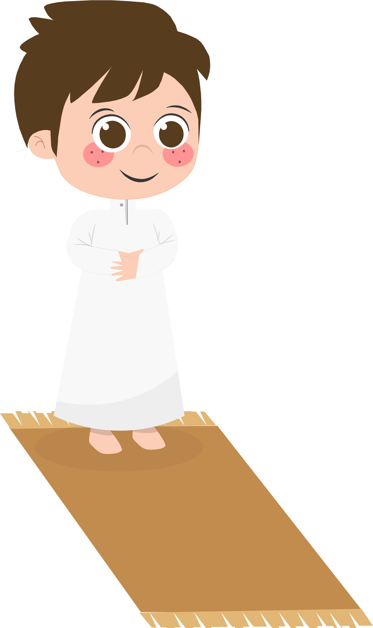
أهمية الصلاة
عن أبي هريرة- رضي الله عنه- قال: سمعت رسول الله صلى الله عليه وسلم يقول:
"إِنَّ أَوَّلَ مَا يُحَاسَبُ بِهِ الْعَبْدُ يَوْمَ الْقِيَامَةِ مِنْ عَمَلِهِ صَلَاتُهُ فَإِنْ صَلُحَتْ فَقَدْ أَفْلَحَ وَأَنْجَحَ وَإِنْ فَسَدَتْ فَقَدْ خَابَ وَخَسِرَ".

Slide 4
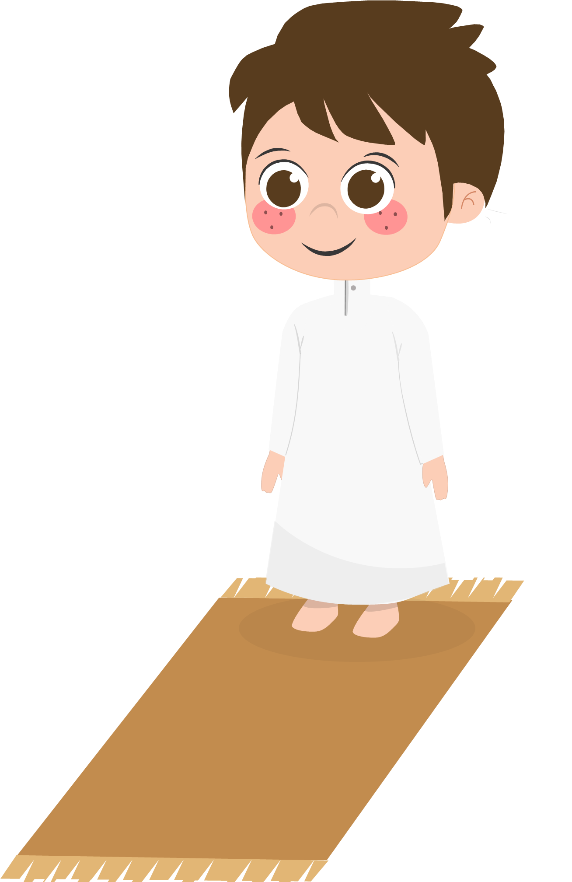
أثر الصلاة
متى حافظ المسلمُ على الصلاة، وصار حاضر القلب فيها، استشعار جلال الله تعالى وعظمته، فإنه سيجد أثرها في نفسه وسلوكه ،ومن آثارها ما يلي:
الصلاة طمأنينة في القلب، وراحة للنفس.
الصلاة سببٌ لتكفير السيئات.
المحافظة على الصلاة سببٌ للنجاة يوم القيامة.
دليل علي محبة الله تعالي ودليل علي إيمان العبد

Slide 5
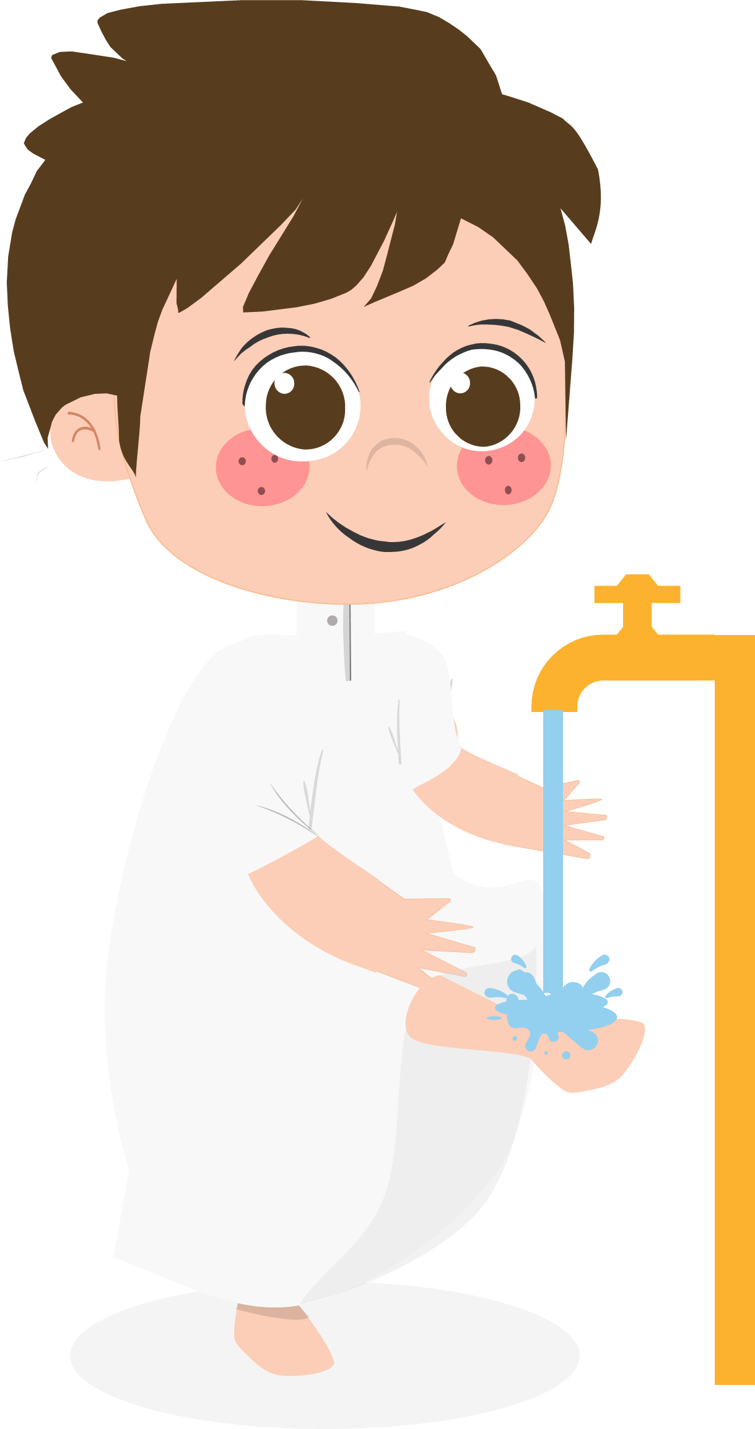
أهمية الوضوء
ولا بد للمسلمِ أن يتأكّد قبل البدء بالصّلاة من الطّهارة فيتوضأ وكذلك التّأكد من طهارة ثوبه وطهارة المكان الذي يريد الصلاة عليه.

Slide 6
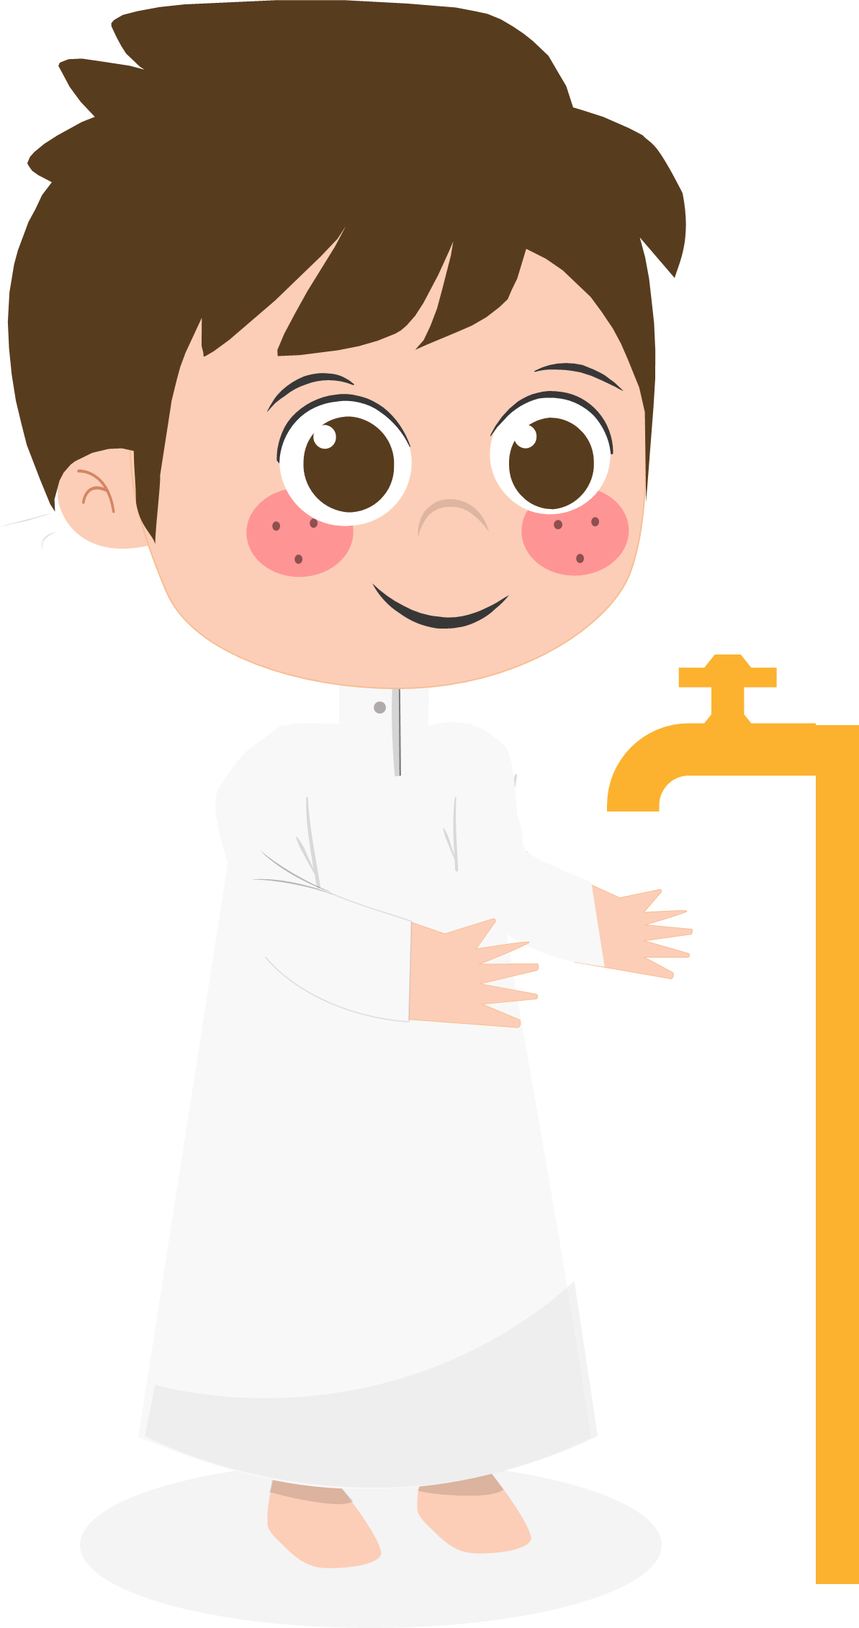
كيفية الوضوء
البدء بالنيّة بالوضوء والأصل بالنيّةِ تكون بالقلبِ، فلا يتمّ التلفظ بها، ثم يقوم بالبسملة وهي قول المسلم:
(بسم الله الرحمن الرحيم).

Slide 7
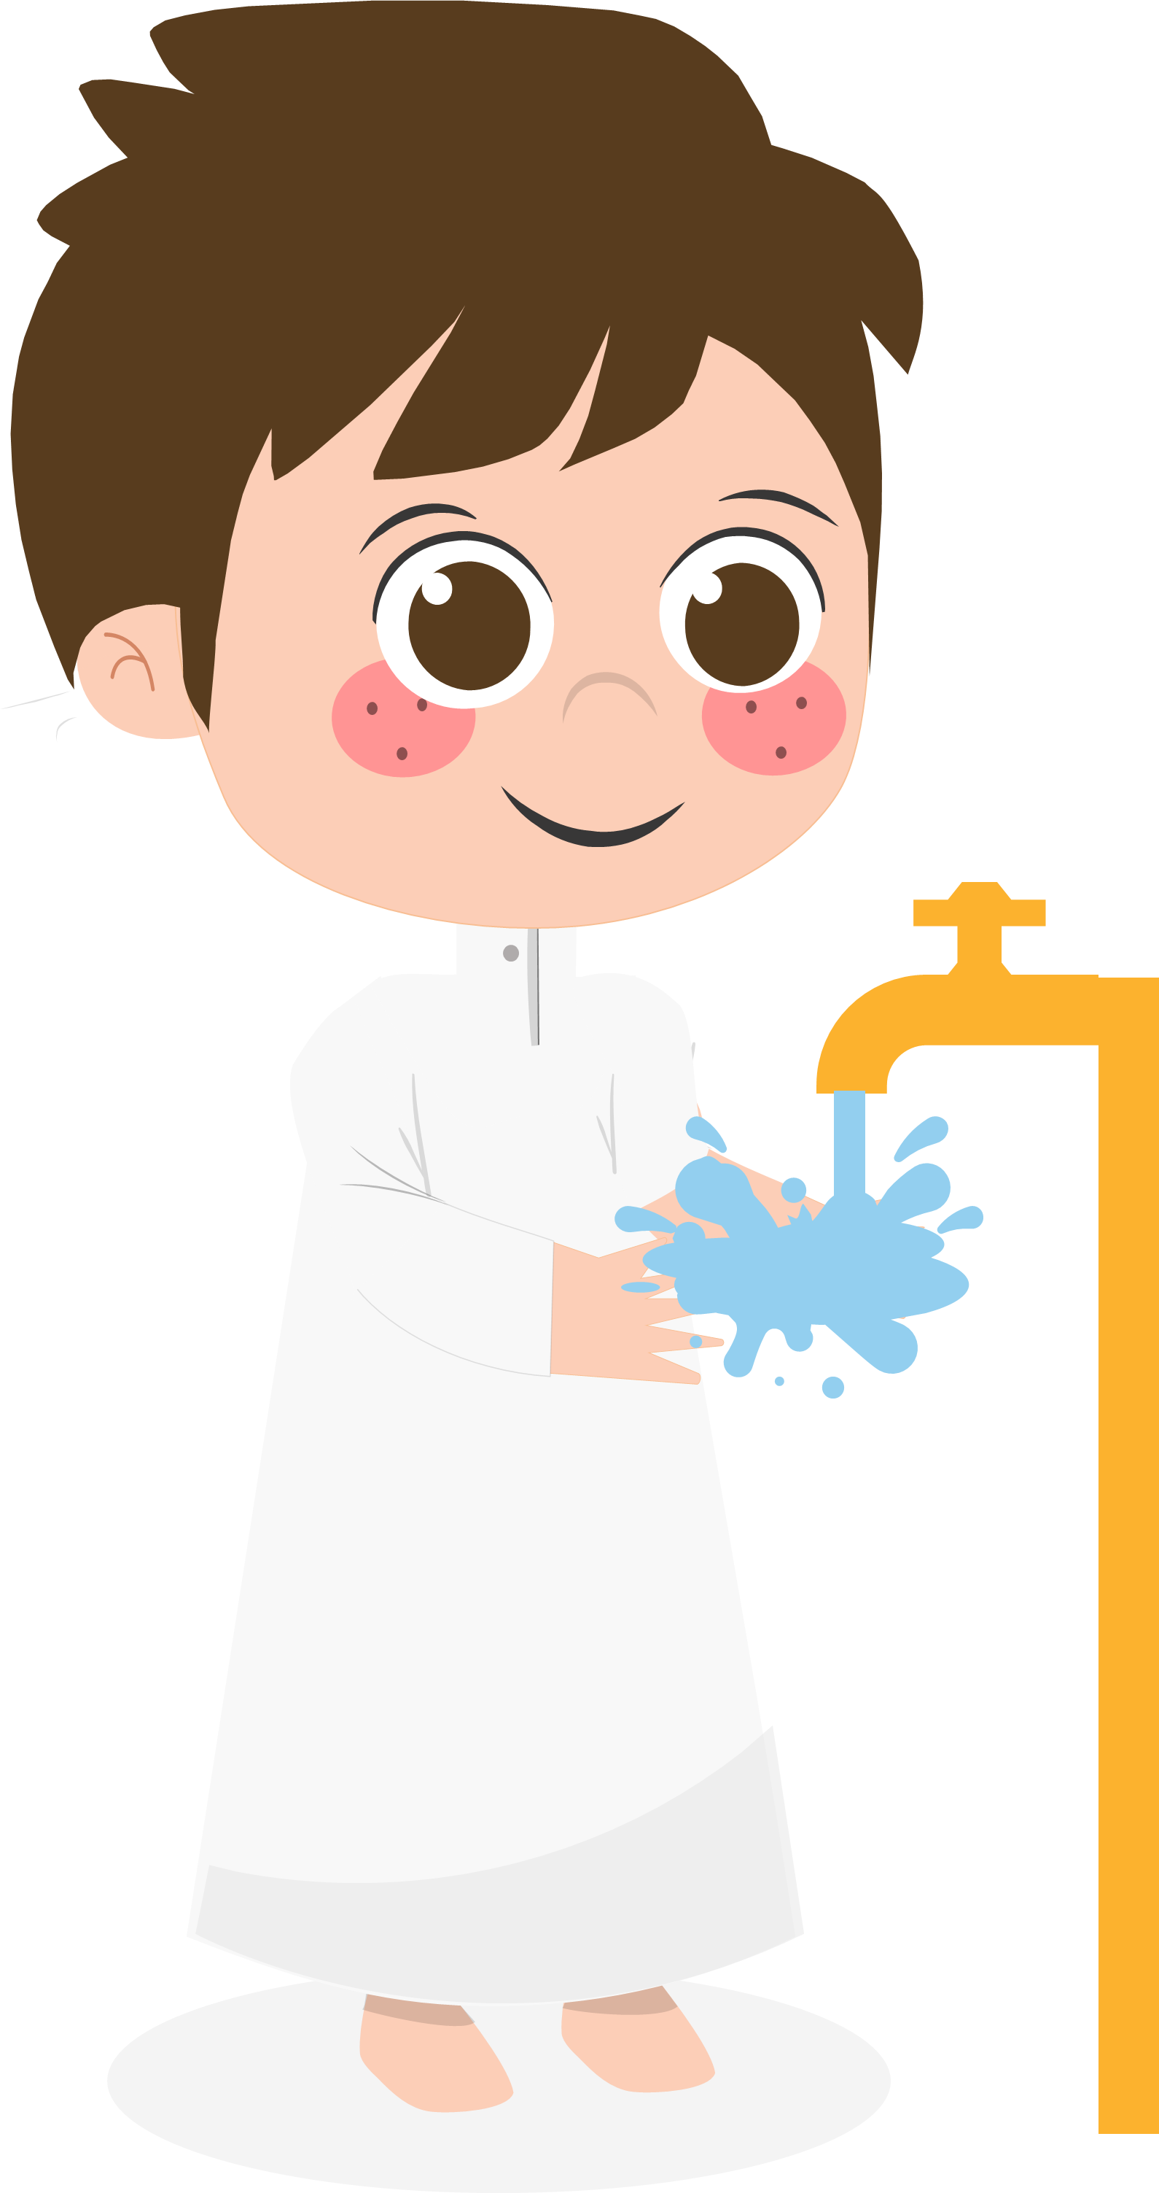
كيفية الوضوء
يقوم بغسلِ اليدين ثلاث مرات

Slide 8

كيفية الوضوء
يقوم بالمضمضة أوّلاً ثلاث مرات

Slide 9

كيفية الوضوء
ثم الاستنشاق ثلاث مرات

Slide 10
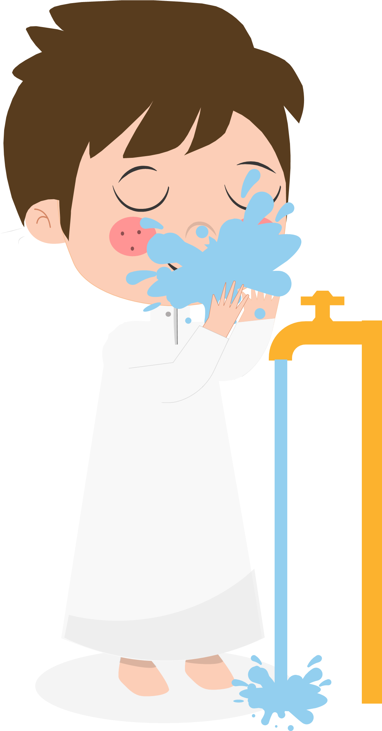
كيفية الوضوء
يقوم بغسلِ الوجه من منابت الشّعر إلى أطراف الذقن، ومن الأُذن للأُذن عرضاً، ويُكرّر ذلك ثلاثاً.

Slide 11

كيفية الوضوء
يقوم بغسل اليد اليمنى من أصابع اليد إلى المرفقِ ثلاث مرات، ثم يقوم بغسل اليد اليسرى مثل ذلك.

Slide 12
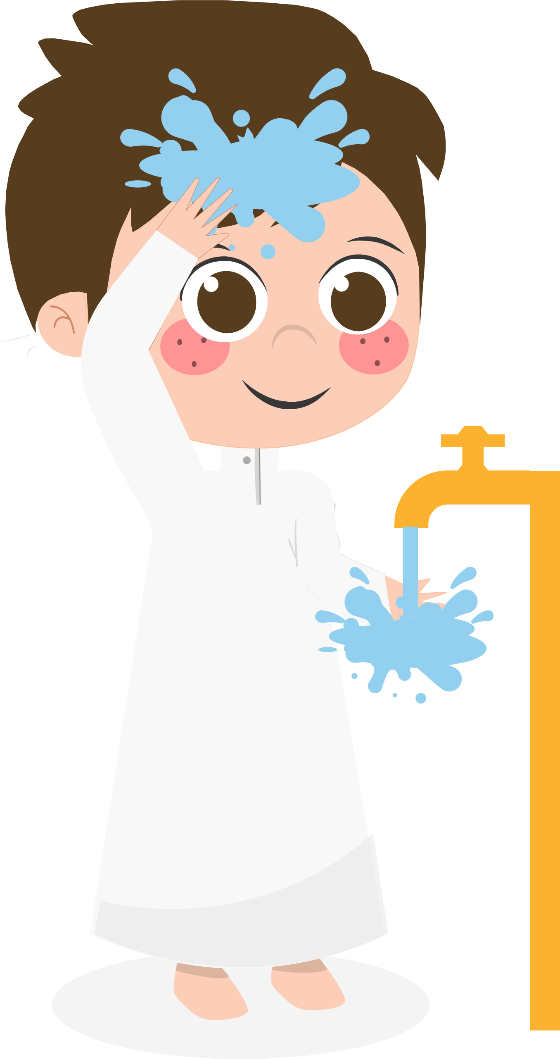
كيفية الوضوء
ضع الماء على اليدين وينفضهما، ثم يمسح الرأس مرة واحدة فقط

Slide 13
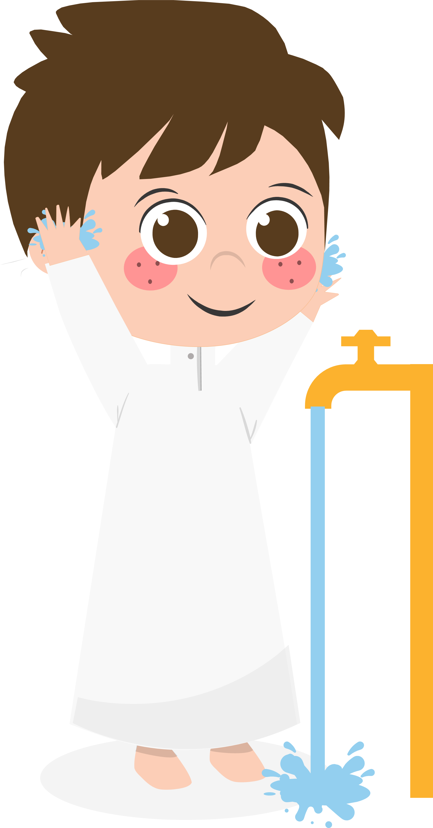
كيفية الوضوء
ثم يمسح الأُذنين من الداخلِ والخارجِ

Slide 14

كيفية الوضوء
يقوم بغسلِ الرِّجل اليمنى من الأصابع مع تخليل ما بين الأصابع إلى كعبِ الرِّجل، ثمّ ينتقل للرِّجل اليسرى فيقوم بغسلها كما غسّل الرِّجل اليمنى

Slide 15
كيفية الوضوء
ويتنبّه المسلم في وضوئه بأن يقوم بتعميمِ الماء على جميع الأعضاء، دون نقصٍ أو تقصير، لقول النبي -صلّى الله عليه وسلّم-: (وَيْلٌ لِلأَعْقَابِ مِنَ النَّارِ).
بعد الانتهاء من الوضوء يقول :
(أشْهَدُ أنْ لا إلَهَ إلَّا اللَّهُ وأنَّ مُحَمَّدًا عبدُ اللهِ ورَسولُهُ).

Slide 16
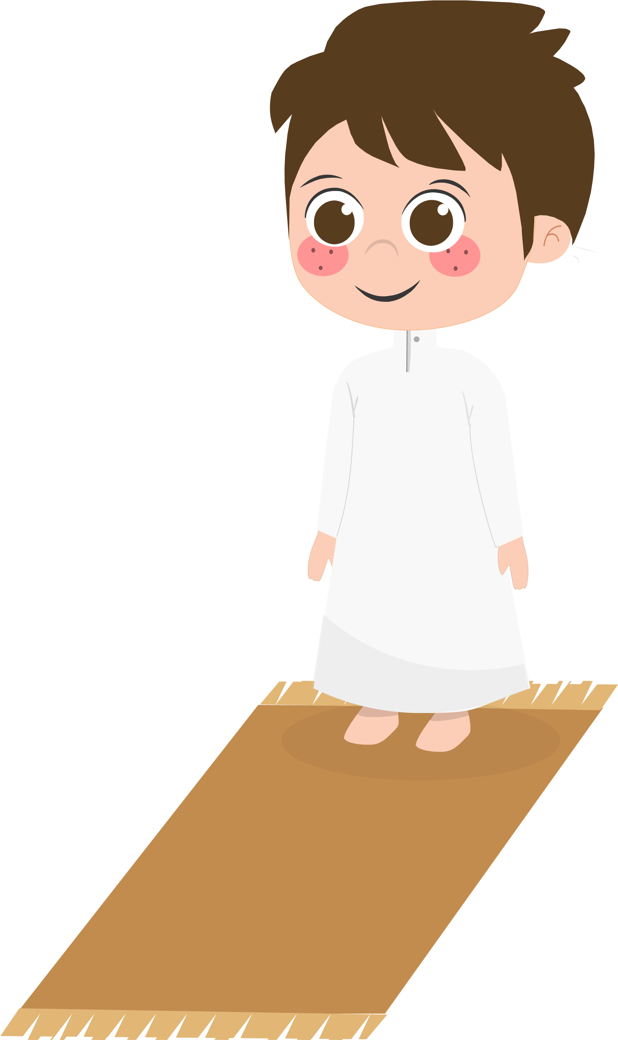
كيفية الصلاة
يستقبل القبلة، فيتوجّه إلى الكعبةِ المشرّفة بقلبه ويَنوي الصلاة

Slide 17
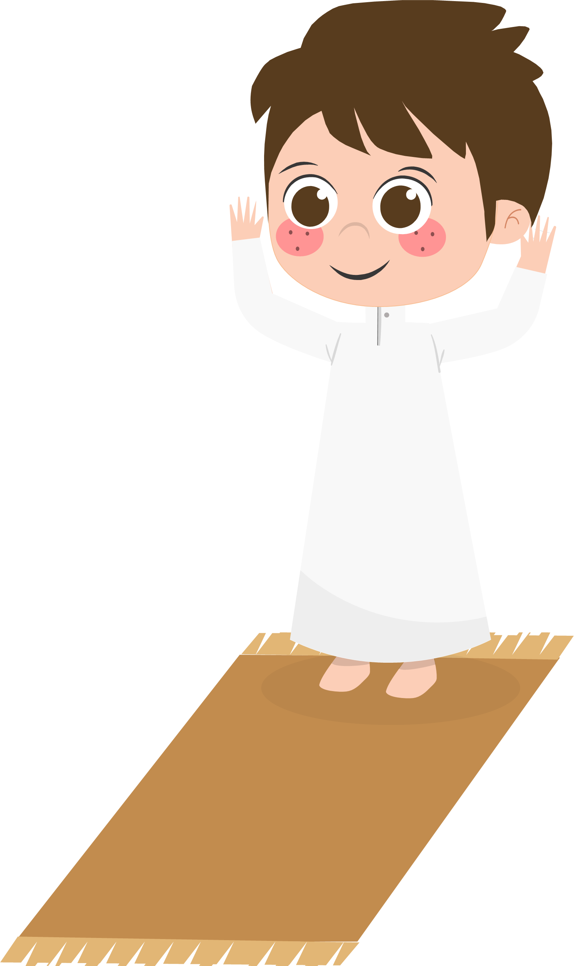
كيفية الصلاة
أن يرفع يَديه إلى مستوى أُذنيه
ويقول: (الله أكبر).

Slide 18
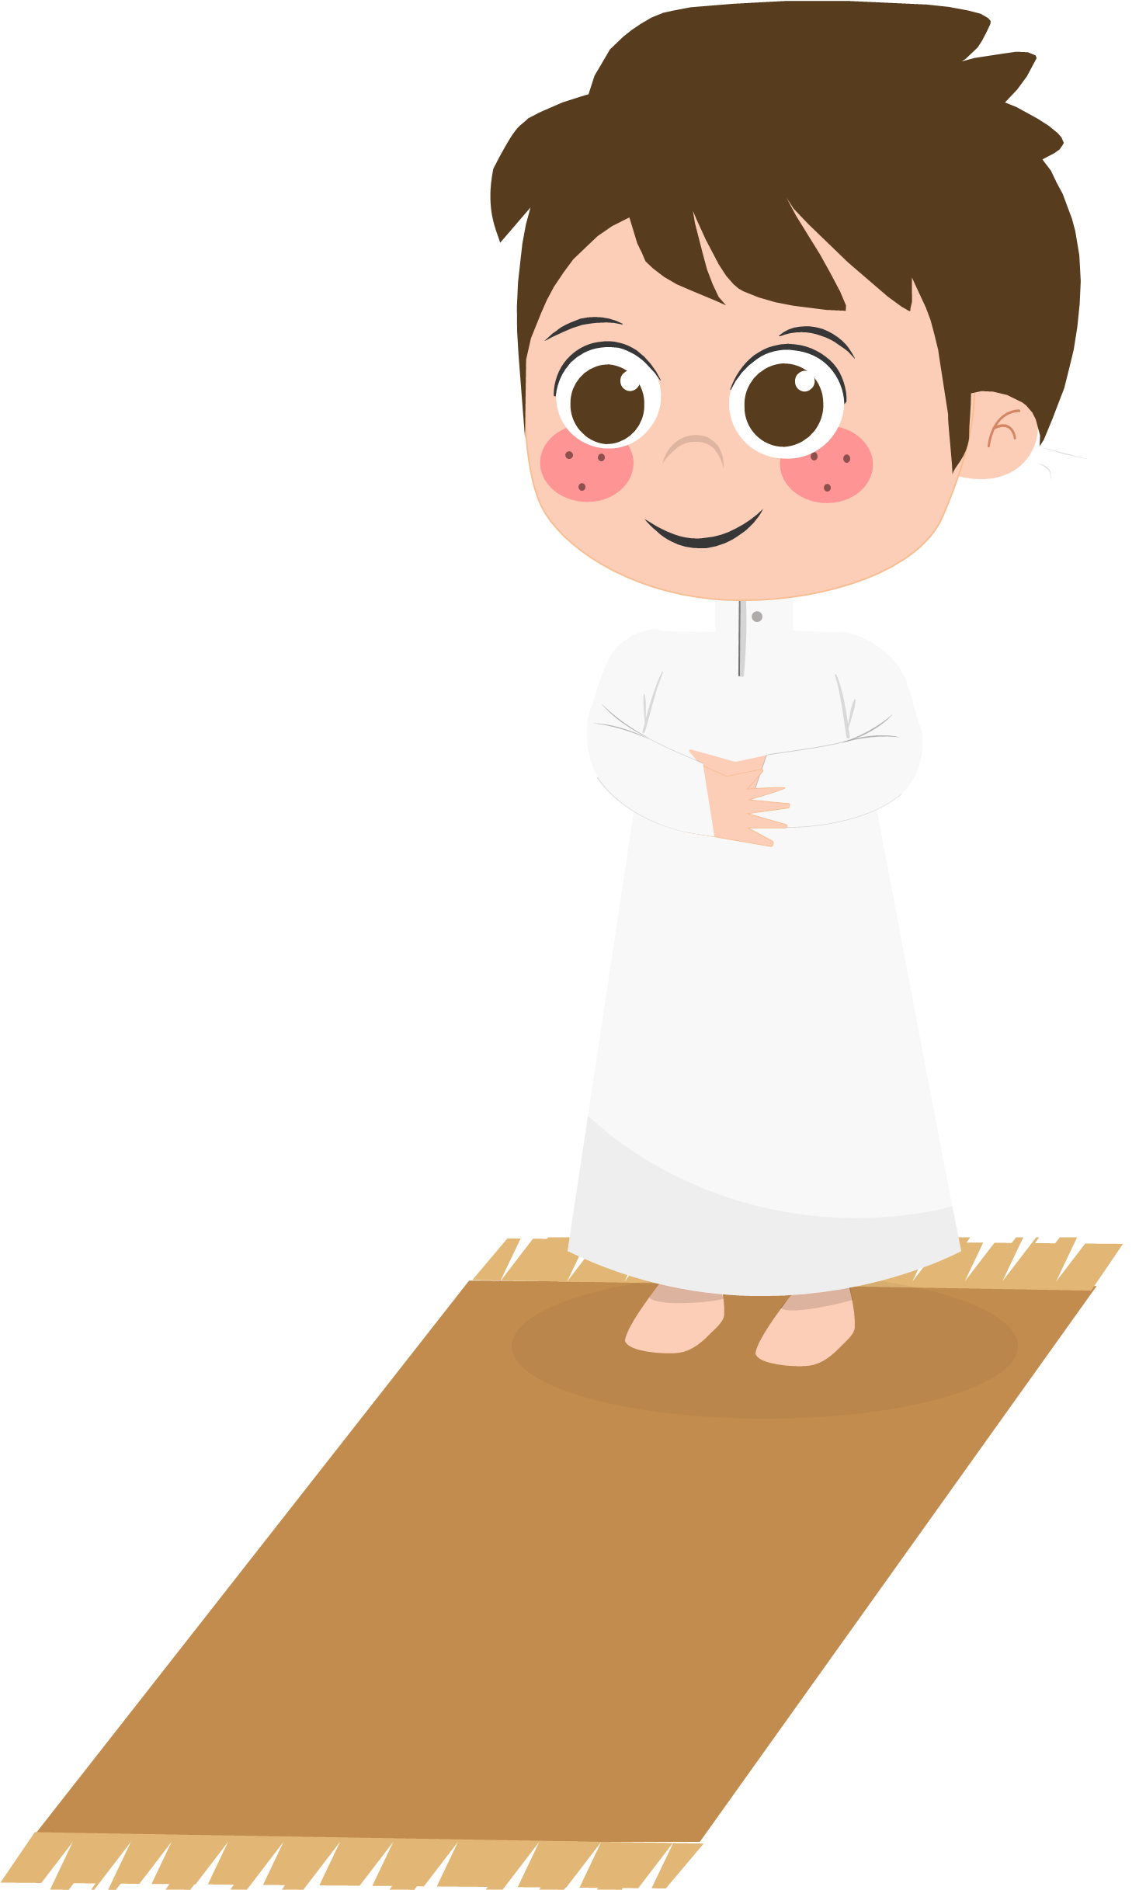
كيفية الصلاة
أن يَضع يده اليمنى على يده اليسرى موجِّهاً نظره إلى موقعِ سجوده، ويقرأ دعاء الاستفتاح فيقول: (وجَّهْتُ وَجْهيَ للذي فطَرَ السَّمَواتِ، والأرضَ حَنيفًا مُسلِمًا، وما أنا مِنَ المُشرِكينَ).

Slide 19
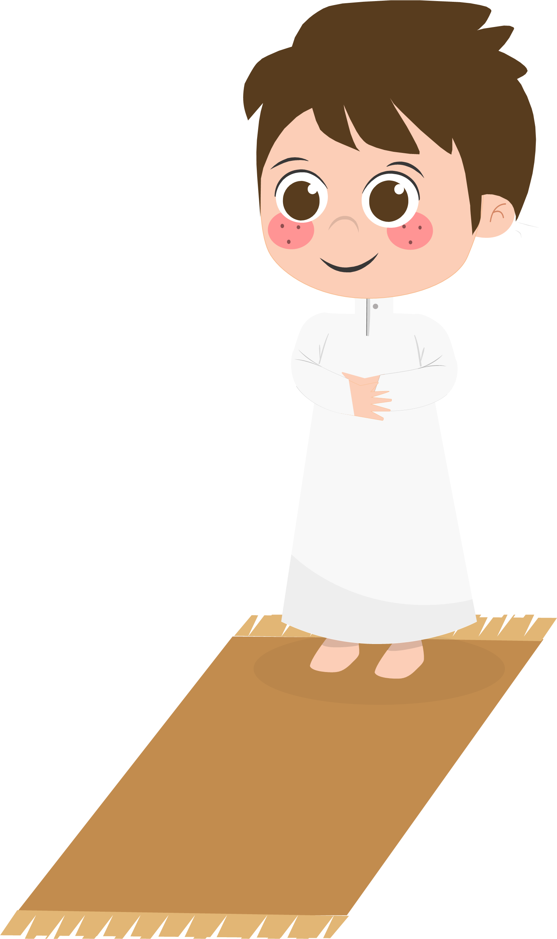
كيفية الصلاة
أن يبدأ بالاستعاذة والبسملة، ثم يقرأ سورة الفاتحة في كل ركعة، وعند الانتهاء من السورة يقول: (آمين).

Slide 20
كيفية الصلاة
أن يقرأ آيات من سور القرآن الكريم بعد سورة الفاتحة.

Slide 21
كيفية الصلاة
أن يرفع يديه إلى مستوى كَتفيه،
ويقول: (الله أكبر)

Slide 22
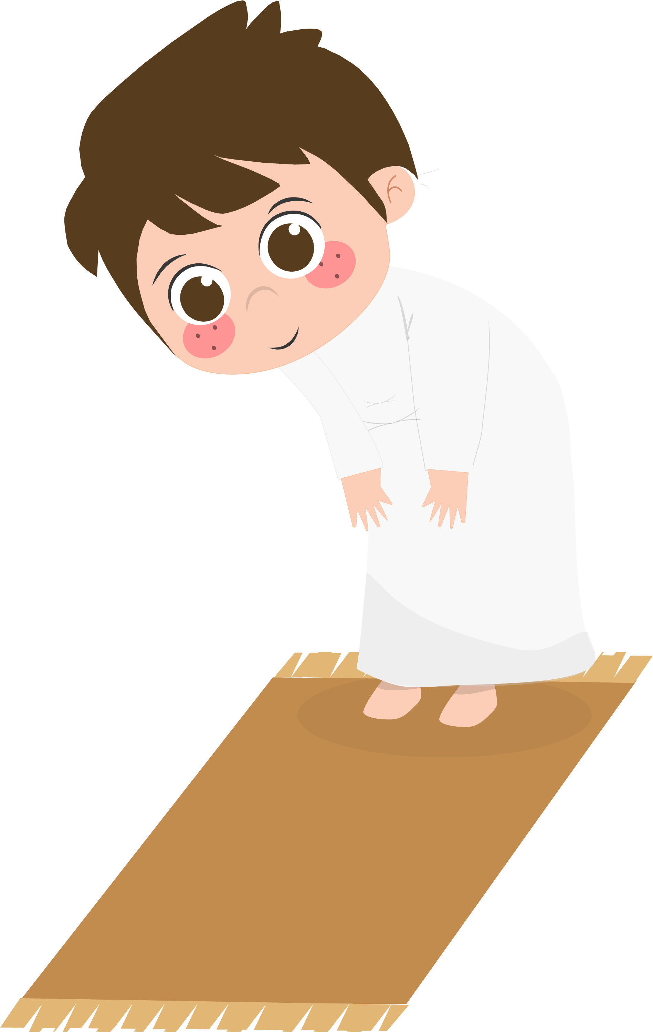
كيفية الصلاة
يَنحني راكعاً، واضعاً يديه على ركبتيه، ويقول: (سُبحانَ رَبِّيَ العَظيم)، ثلاث مرات

Slide 23
كيفية الصلاة
يرفع يديه لمستوى كتفيه،
ويقول: (سمعَ اللَّهُ لمن حمدَهُ ربَّنا ولَكَ الحمدُ).
ثم يقوم برفع يديه إلى مستوى كتفيه، ويقول: (الله أكبر)

Slide 24
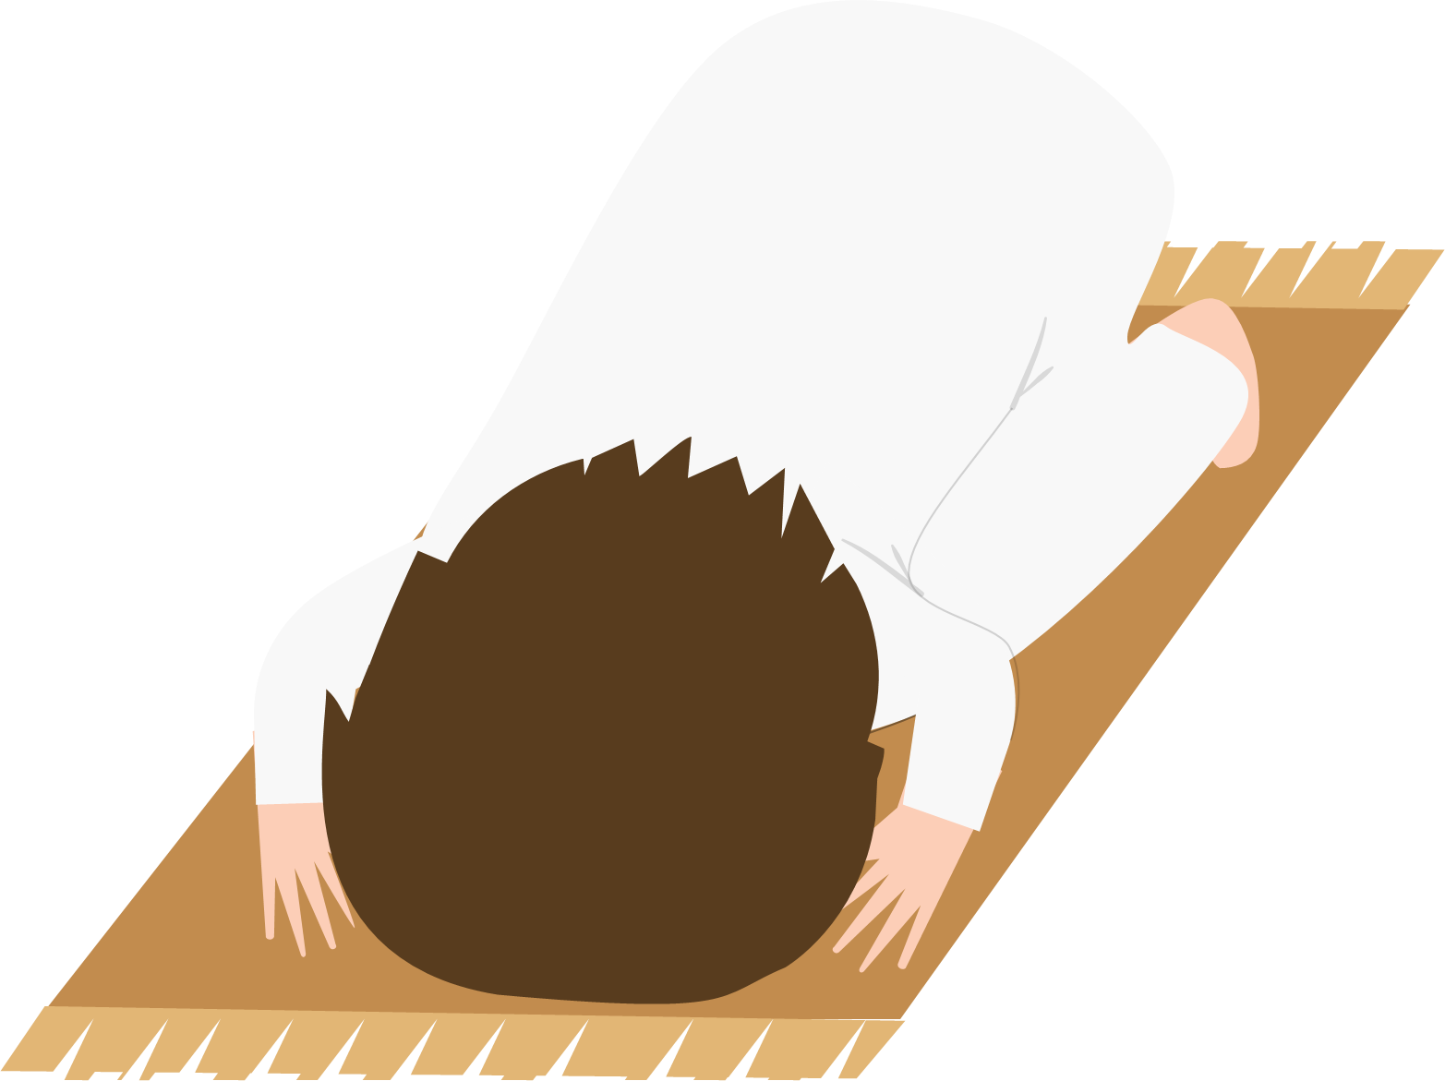
كيفية الصلاة
ثمّ ينزل للسّجود واضعاً كفّيْه وركبتيه وأصابع قدميه وجبينه وأنفه على الأرض
ويقول: (سُبحانَ رَبِّيَ الأعلى)، ثلاث مرات

Slide 25
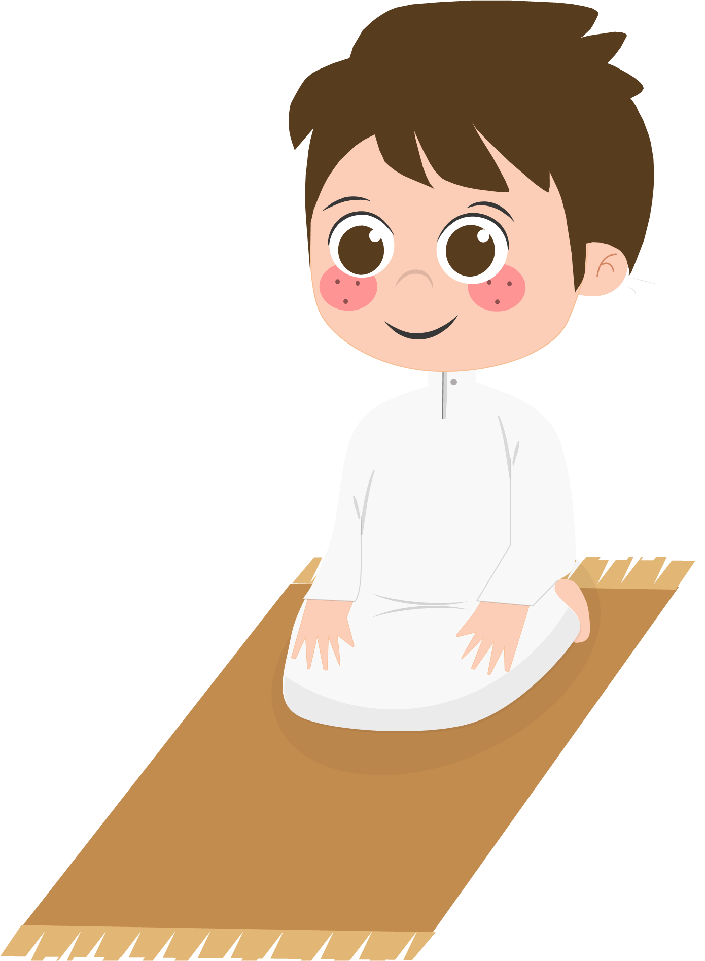
كيفية الصلاة
ثمّ يقول: (الله أكبر)، ويعتدل جالساً
ويقول: (ربِّ اغفر لي
، رَبِّ اغفر لي
، رَبِّ اغفر لي)

Slide 26
كيفية الصلاة
ثم يُكبّر ساجداً مرة أخرى
ويقول: (سُبحانَ رَبِّيَ الأعلى)، ثلاث مرات وبهذا يكون قد أنهى ركعة كاملة.

Slide 27
كيفية الصلاة
ثم يُكبّر ويرتفع من السّجود قائماً لأداءِ الرّكعة الثانية
(تطبيق ما تم ذكره في الركعة الأولى)

Slide 28
كيفية الصلاة
بعد الانتهاء من الرّكعة الثانية أن يجلس للتّشهّد الأوسط، رافعاً قدمِه اليمنى وجالساً على قدمه اليسرى، مع توجيه إصبع السّبابة في اليد اليمنى للقبلة. ويقرأ التشهد : (التَّحِيَّاتُ المُبَارَكَاتُ، الصَّلَوَاتُ الطَّيِّبَاتُ لِلَّهِ، السَّلَامُ عَلَيْكَ أيُّها النبيُّ ورَحْمَةُ اللهِ وبَرَكَاتُهُ، السَّلَامُ عَلَيْنَا وعلَى عِبَادِ اللهِ الصَّالِحِينَ، أشْهَدُ أنْ لا إلَهَ إلَّا اللَّهُ، وأَشْهَدُ أنَّ مُحَمَّدًا رَسولُ اللَّهِ)
ويقوم بالتّشهد الأوسط إذا كانت عدد ركعات الصّلاة ثلاث ركعات، أو أربع ركعات.

Slide 29
كيفية الصلاة
ثم يكبّر ويقوم لأداء الركعة الثالثة في الصلاة الثلاثية والرابعة في الصلاة الرباعية، ويفعل كما فعل في الركعات السابقة، لكن يكتفي بقراءة سورة الفاتحة.

Slide 30
كيفية الصلاة
أن يجلس للتّشهد الأخير مع توجيه سبّابته اليُمنى باتّجاه القبلة، ويقرأ التّشهد. ثم يقرأ الصلاة الإبراهيمية فيقول: (اللَّهُمَّ صَلِّ علَى مُحَمَّدٍ، وعلَى آلِ مُحَمَّدٍ، كما صَلَّيْتَ علَى آلِ إبْرَاهِيمَ، إنَّكَ حَمِيدٌ مَجِيدٌ، اللَّهُمَّ بَارِكْ علَى مُحَمَّدٍ، وعلَى آلِ مُحَمَّدٍ، كما بَارَكْتَ علَى آلِ إبْرَاهِيمَ، إنَّكَ حَمِيدٌ مَجِيدٌ)

Slide 31
كيفية الصلاة
يستعيذ بالله -تعالى- من أربع: (اللَّهُمَّ إنِّي أَعُوذُ بِكَ مِن عَذَابِ جَهَنَّمَ، وَمِنْ عَذَابِ القَبْرِ، وَمِنْ فِتْنَةِ المَحْيَا وَالْمَمَاتِ، وَمِنْ شَرِّ فِتْنَةِ المَسِيحِ الدَّجَّالِ).

Slide 32
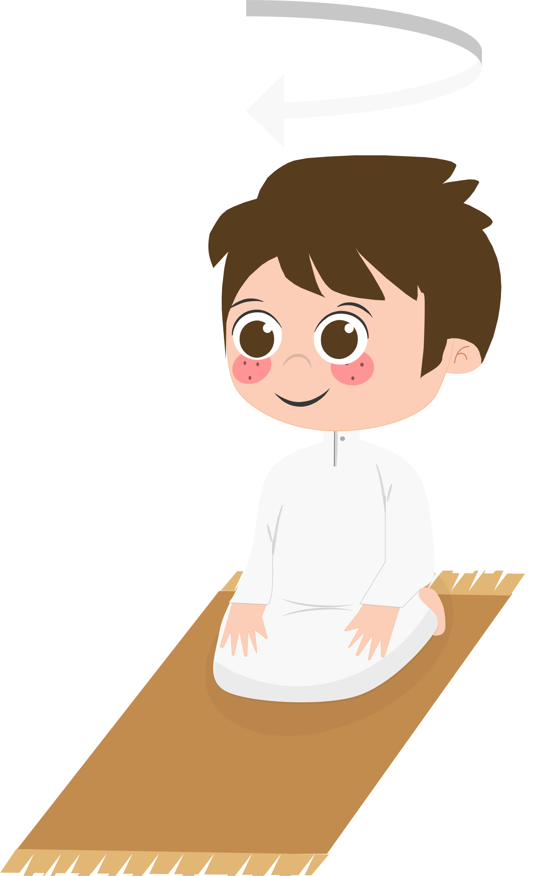
كيفية الصلاة
أن يُسلِّم عن يمينه، فيقول: (السلام عليكم ورحمة الله).

Slide 33
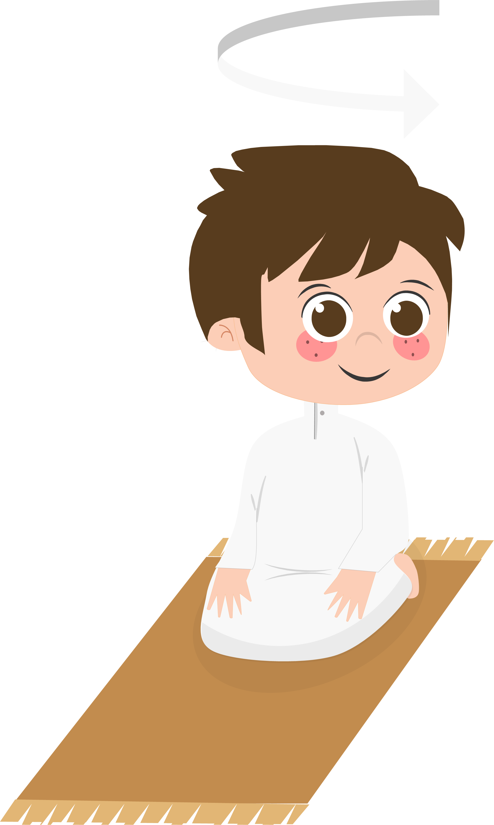
كيفية الصلاة
ويُسلِّم عن شماله،
فيقول: (السلام عليكم ورحمة الله).
ثم الدعاء بعد الانتهاء من الصلاة

Slide 34
شكرا
لكم

Slide 37

Notes:
هذا القالب من تصميم موقع انجز ( ingez-ppt.com ) : موقع عربي متخصص بتصميم قوالب البوربوينت باللغة العربية

Slide 38
تم تصميم هذا القالب بواسطة
ingez-ppt.com
الخطوط المستخدمة في القالب
Harmattan الرابط
*تم تصميم هذا القالب بواسطة موقع انجز ingez-ppt ولا يحق لأي شخص إعادة نشر أو توزيع ملفات القوالب أو إصدارات معدلة في مواقع أخرى بدون إذن خطي من انجز
Notes:
هذا القالب من تصميم موقع انجز ( ingez-ppt.com ) : موقع عربي متخصص بتصميم قوالب البوربوينت باللغة العربية

